Slide 1


أقوال وحكم
السّنة السّابعة 6

Slide 2


لا يحزنك أنك فشلت مادمت تحاول الوقوف على قدميك من جديد

Slide 3




Slide 4
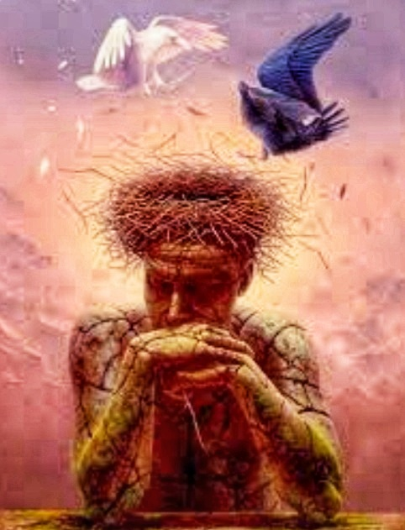

لن تستطيع أن تمنع طيور الهمّ أن تُحلّق فوق رأسك، ولكنك تستطيع أن تمنعها أن تُعشّش في رأسك

Slide 5





مَنْ جَدَّ وَجَدَ وَمَنْ زَرَعَ حَصَدَ

Slide 6



دِرْهِمُ وِقايَةٍ خَيْرٌ مِنْ قِنْطارِ عِلاج

Slide 7

لِسانُك حِصانُك إن صِنْتَهُ صانَك و إن خنْتَهُ خانَك.

Slide 8



Slide 9



Slide 10


Slide 11



Slide 12


من طلب العلى... سهر اللّيالي.

Slide 13

إذا سماؤك يوماً تلبّدت بالغيوم
أغمض جفونك ترَ أن خلف الغيوم نجوم

Slide 14

من باع الثّمين بلا ثمن اشترى الرّخيص بأغلى ثمنٍ

Slide 15


Slide 16

قِمّة الثّقة أن تصمت عندما يستهزئ بك الآخرون
لأنّك تعرف من أنتَ وَمن هُم

Slide 17


Slide 18


Slide 19


Slide 20


Slide 21


Slide 22


Slide 23


الصديق رفيق الطّريق

Slide 24

أعطِ ما تتمنى الحصول عليه، فما تعطيه اليوم، ستجده قادما" لك غدا"•

Slide 25


Slide 26


لم يجدوا في الذّهب عيباً فقالوا أنّ بريقه يُتعبُ العُيون

Slide 27


Slide 28

من حفر حفرة لاخيه وقع فيها

Slide 29


Slide 30



الحقيقة كالنّور لا تخفى

Slide 31


Slide 32

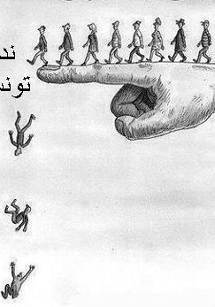
لا تتبع القطيع، فانت لا تعلم إلى أين يذهبون!

Slide 33

القناعة كنزٌ لا يفنى

Slide 34


لن يسأل عنك!
إلاّ عندما يرى يومه بدونك

Slide 35
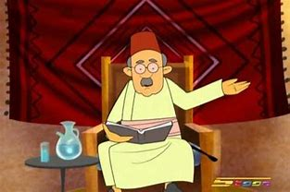
مع تحيّات السّنة السّابعة 6

